Slide 1

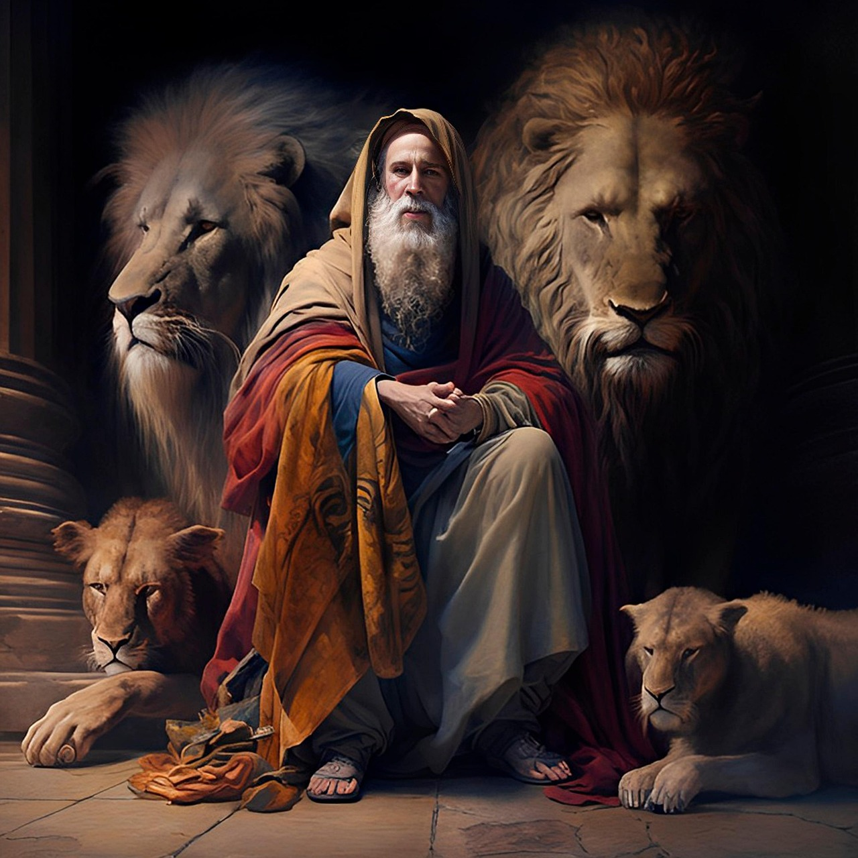


20
VERSÍCULO POR VERSÍCULO
EU CREIO NO PODER DA ORAÇÃO (Daniel 6.1-10)

Slide 2
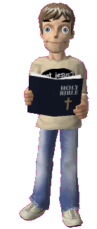
O CAPÍTULO 6 DE DANIEL COMEÇA COM UMA DIFICULDADE PARA NÓS, LEITORES
É-nos dito que o rei se chamava Dario, o Medo (Dn 5.31). Mas o conquistador de Babilônia foi Ciro, o Persa (Dn 1.21). Quem foi Dario, o Medo? Algumas hipóteses têm sido levantadas na tentativa de identificar esse personagem.

Slide 3



3) Dario, o Medo

Slide 4
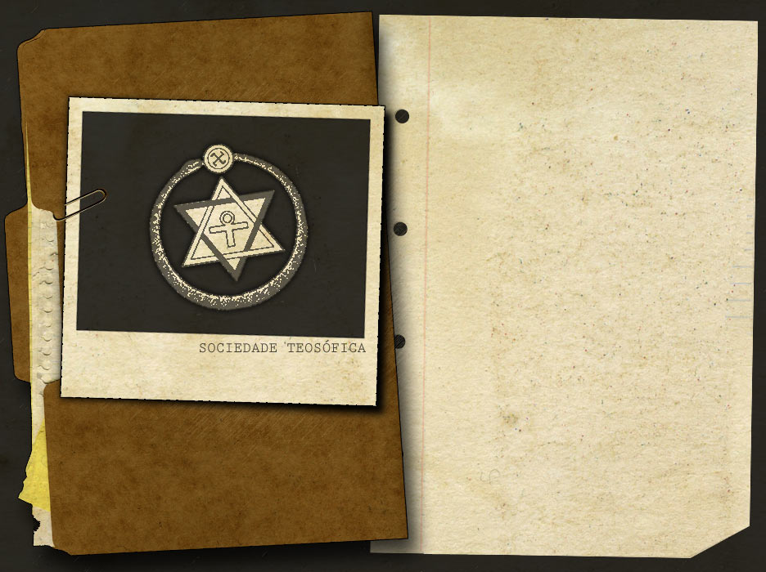
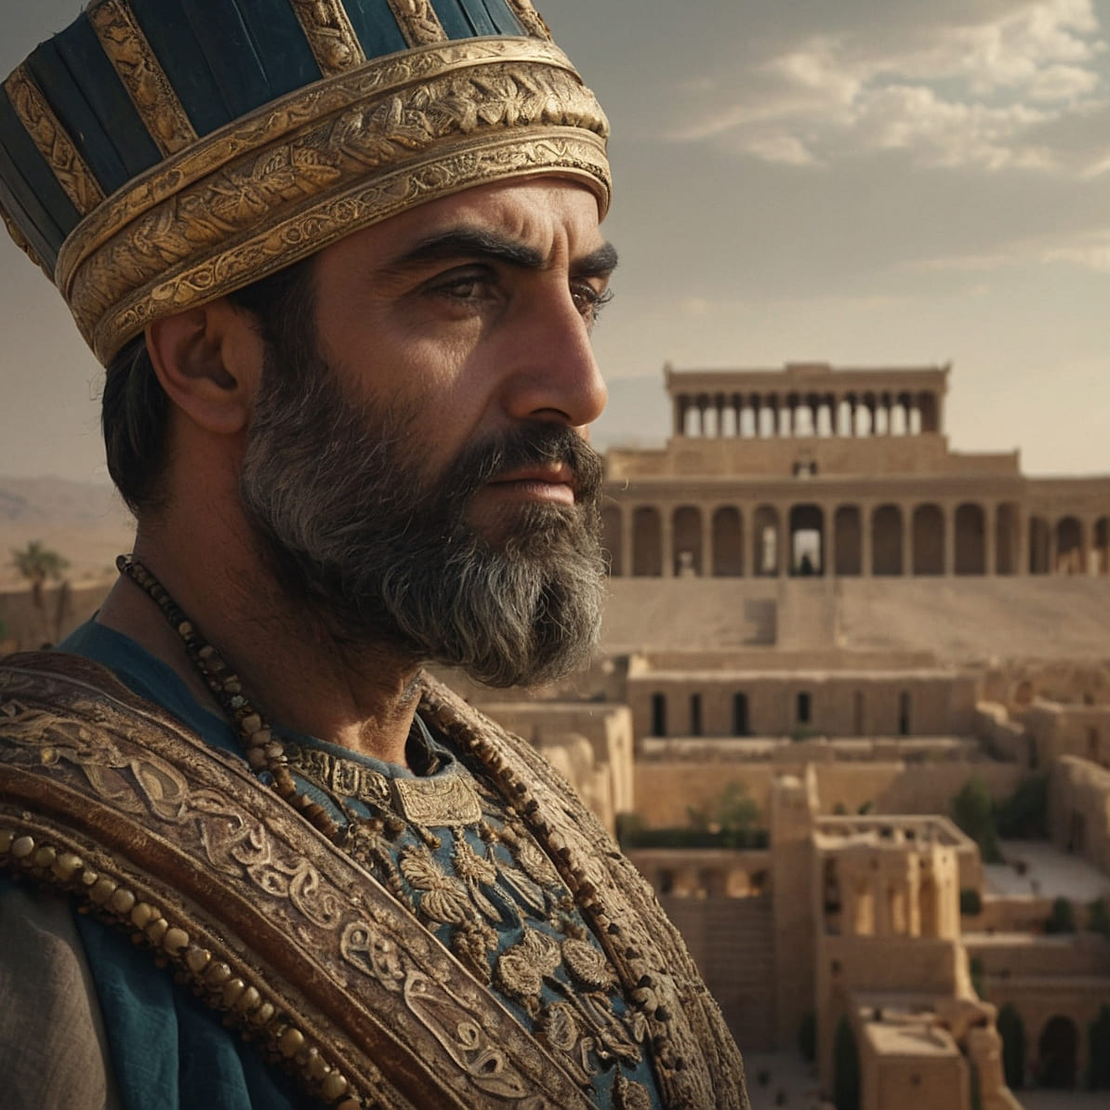
Nome: Dario, o Medo
Hipótese 1: Dario, o Medo, era outro nome de Ciro, o Persa.
Hipótese 2: Dario, o Medo, era outro nome de Gobrias, general deixado por Ciro para administrar a Babilônia.
Hipótese 3: Dario, o Medo, era um personagem ainda desconhecido dos livros de História.

Slide 5
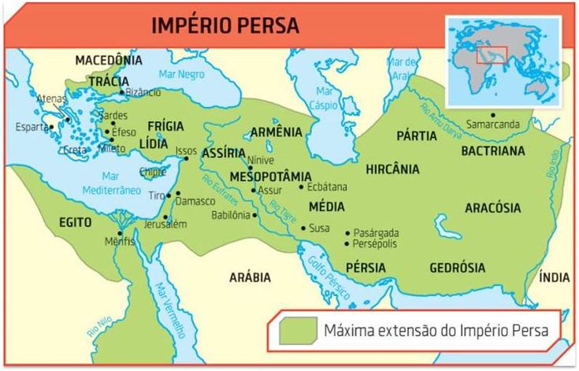

Slide 6
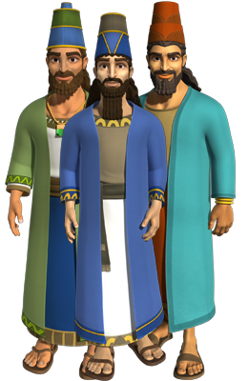
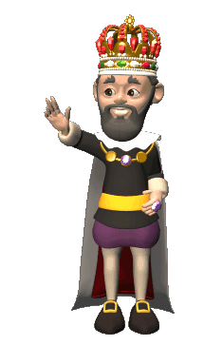
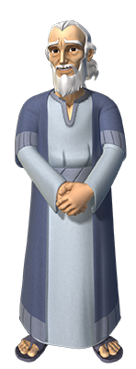
DANIEL SE DESTACOU DURANTE O IMPÉRIO PERSA (VS.1-3)
Como havia acontecido no reinado de Nabucodonozor, Daniel recebeu um alto cargo. Ele era um dos três presidentes que supervisionavam os sátrapas (governadores). E se destacava tanto que o rei pensava em torná-lo presidente único.

Slide 7

ANOTE ISSO!
Não importa ONDE você está, mas COM QUEM você está. Daniel se destacou tanto na corte babilônica quanto na corte persa. O importante é darmos um bom testemunho da nossa fé.

Slide 8

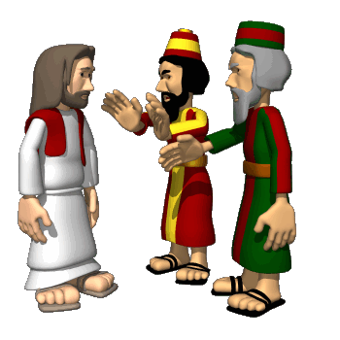



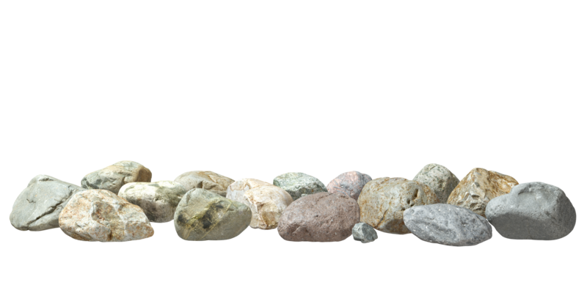


DANIEL DESPERTOU A INVEJA DOS PODEROSOS DA PÉRSIA (VS.4,5)
Os presidentes e os sátrapas pensaram em prejudicar Daniel, mas reconheceram que ele era um homem íntegro. "Só conseguiremos atingi-lo se o forçarmos a escolher entre a sua vida e a sua fé", disseram.

Slide 9
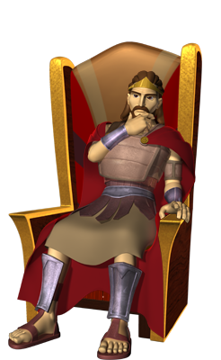
OS PODEROSOS DA PÉRSIA LEVARAM O REI A ASSINAR UM DECRETO (VS.6-9)
Apelando para a vaidade de Dario, os homens poderosos do reino levaram o rei a promulgar uma lei prejudicando Daniel. Os reis persas, ao contrário dos babilônios, estavam sujeitos às leis e decretos: nem eles mesmos podiam revogá-los.

Slide 10

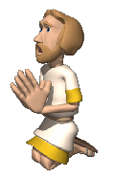

APESAR DO DECRETO DO REI, DANIEL CONTINUOU ORANDO A DEUS (V.10)
"Quando Daniel soube que o edital estava assinado, entrou em sua casa, no seu quarto, em cima, onde estavam abertas as janelas que davam para o lado de Jerusalém; e três vezes no dia se punha de joelhos e orava, e dava graças diante do seu Deus, como também antes costumava fazer".

Slide 11
O QUE O LIVRO DE DANIEL NOS ENSINA?
1) A ORAÇÃO DEVE SER UM HÁBITO DIÁRIO DO CRISTÃO
Daniel não orou apenas quando se viu em perigo. Ele tinha o costume de orar diariamente. Quando cultivamos o nosso momento devocional, permanecemos em comunhão com Deus, e nos preparamos para as batalhas que possam vir.

Slide 12
O QUE O LIVRO DE DANIEL NOS ENSINA?
2) NÃO DEVEMOS TER MEDO DE ASSUMIR A NOSSA FÉ
A prova pela qual Daniel passou foi semelhante àquela pela qual os seus amigos haviam passado. Não podemos nos intimidar. Não podemos nos envergonhar do evangelho de Cristo (Rm 1.16).

Slide 13
O QUE O LIVRO DE DANIEL NOS ENSINA?
3) A ORAÇÃO SEMPRE SERÁ O NOSSO RECURSO MAIS EFICAZ
Deus ouviu a oração de Daniel. Ele também ouvirá a nossa oração. Precisamos acreditar no poder da oração. "Quando você trabalha você trabalha, mas quando você ora Deus trabalha".

Slide 14

21
PRÓXIMA QUARTA!
VERSÍCULO POR VERSÍCULO
“O TEU DEUS TE
LIVRARÁ”
Daniel 6.11-16

